Slide 1


Азербайджано-Белорусский консорциум
ULTRA - «СТ группа»
История успешного сотрудничества, перспективы развития и взгляд в будущее.

Slide 2





Краткая справка
…и более 38 лидеров индустрии ИТ в мире!

Slide 3
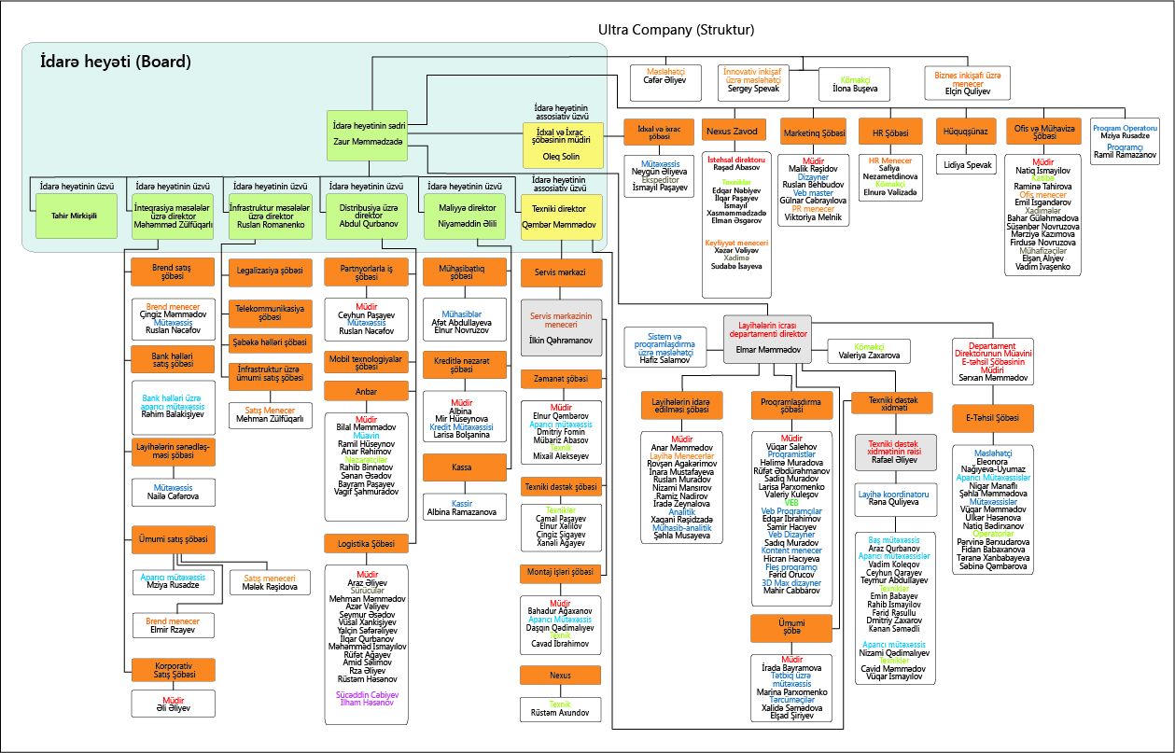

Структура компании

Slide 4
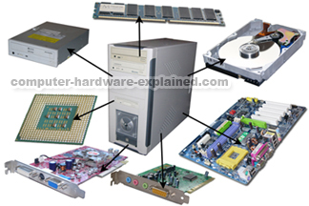






Slide 5
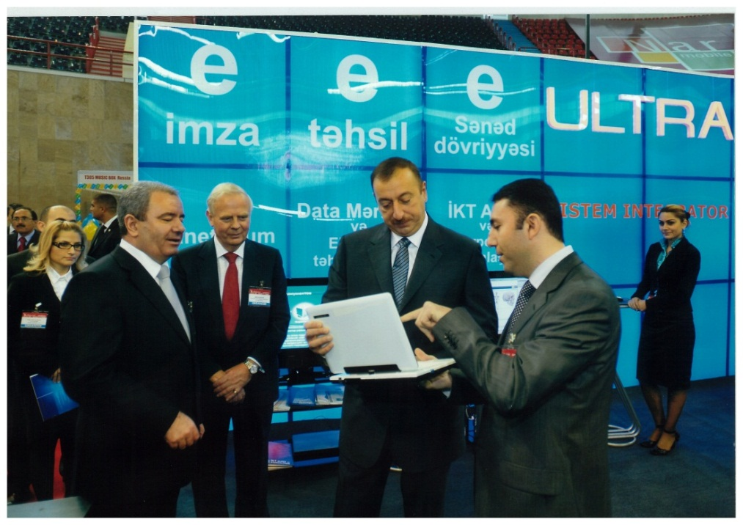




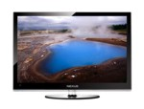

Production – Nexus ®
Since 2003…..

Slide 6





Электронное образование
вчера
сегодня

Slide 7
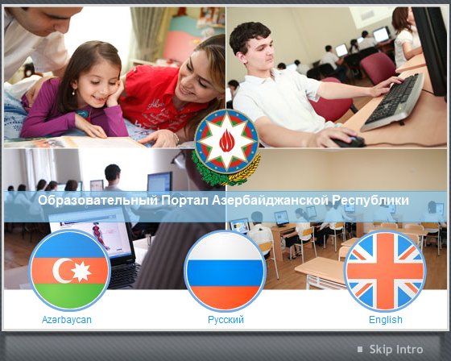
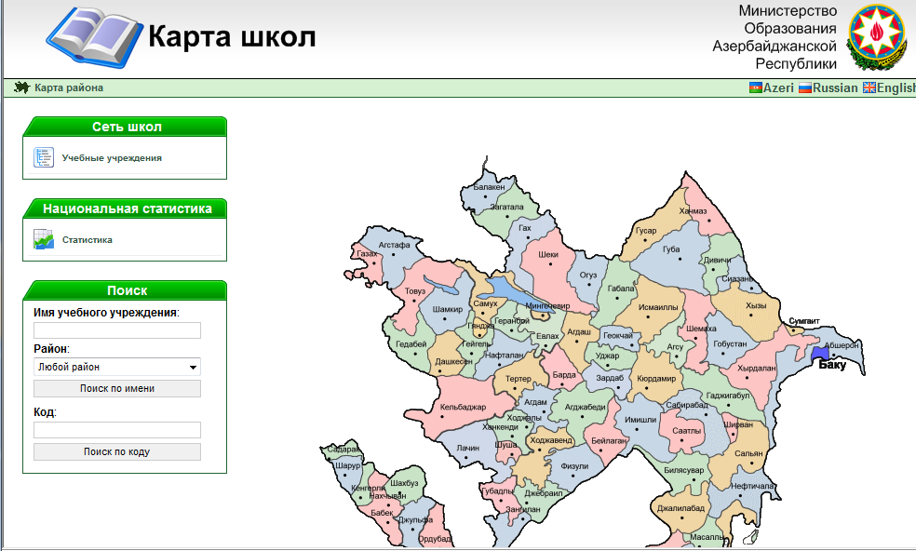
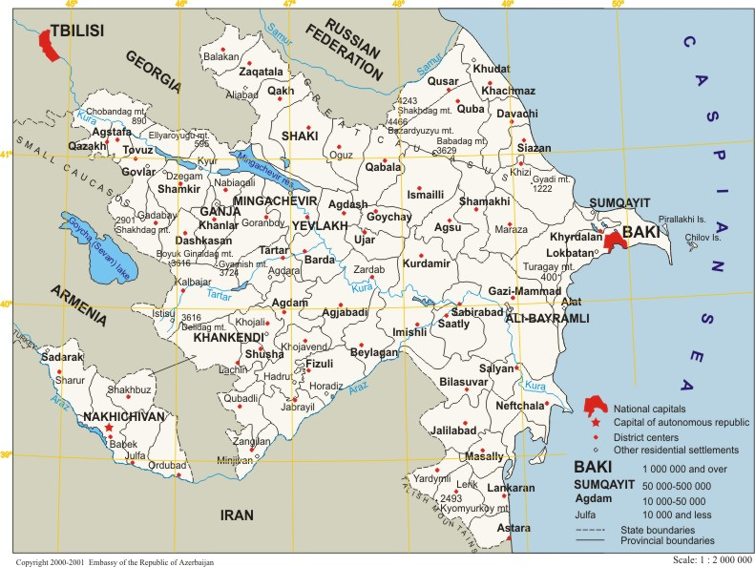
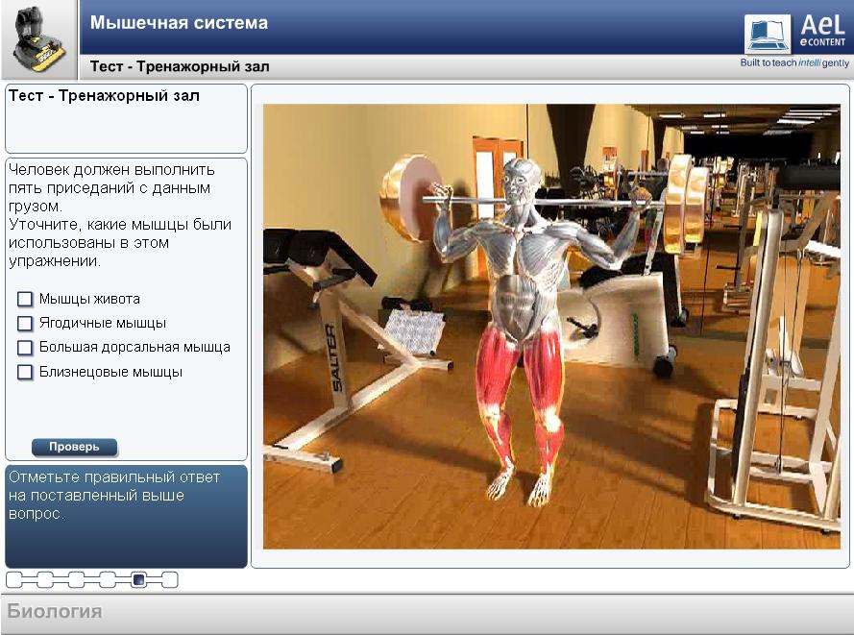
Электронное образование

Slide 8
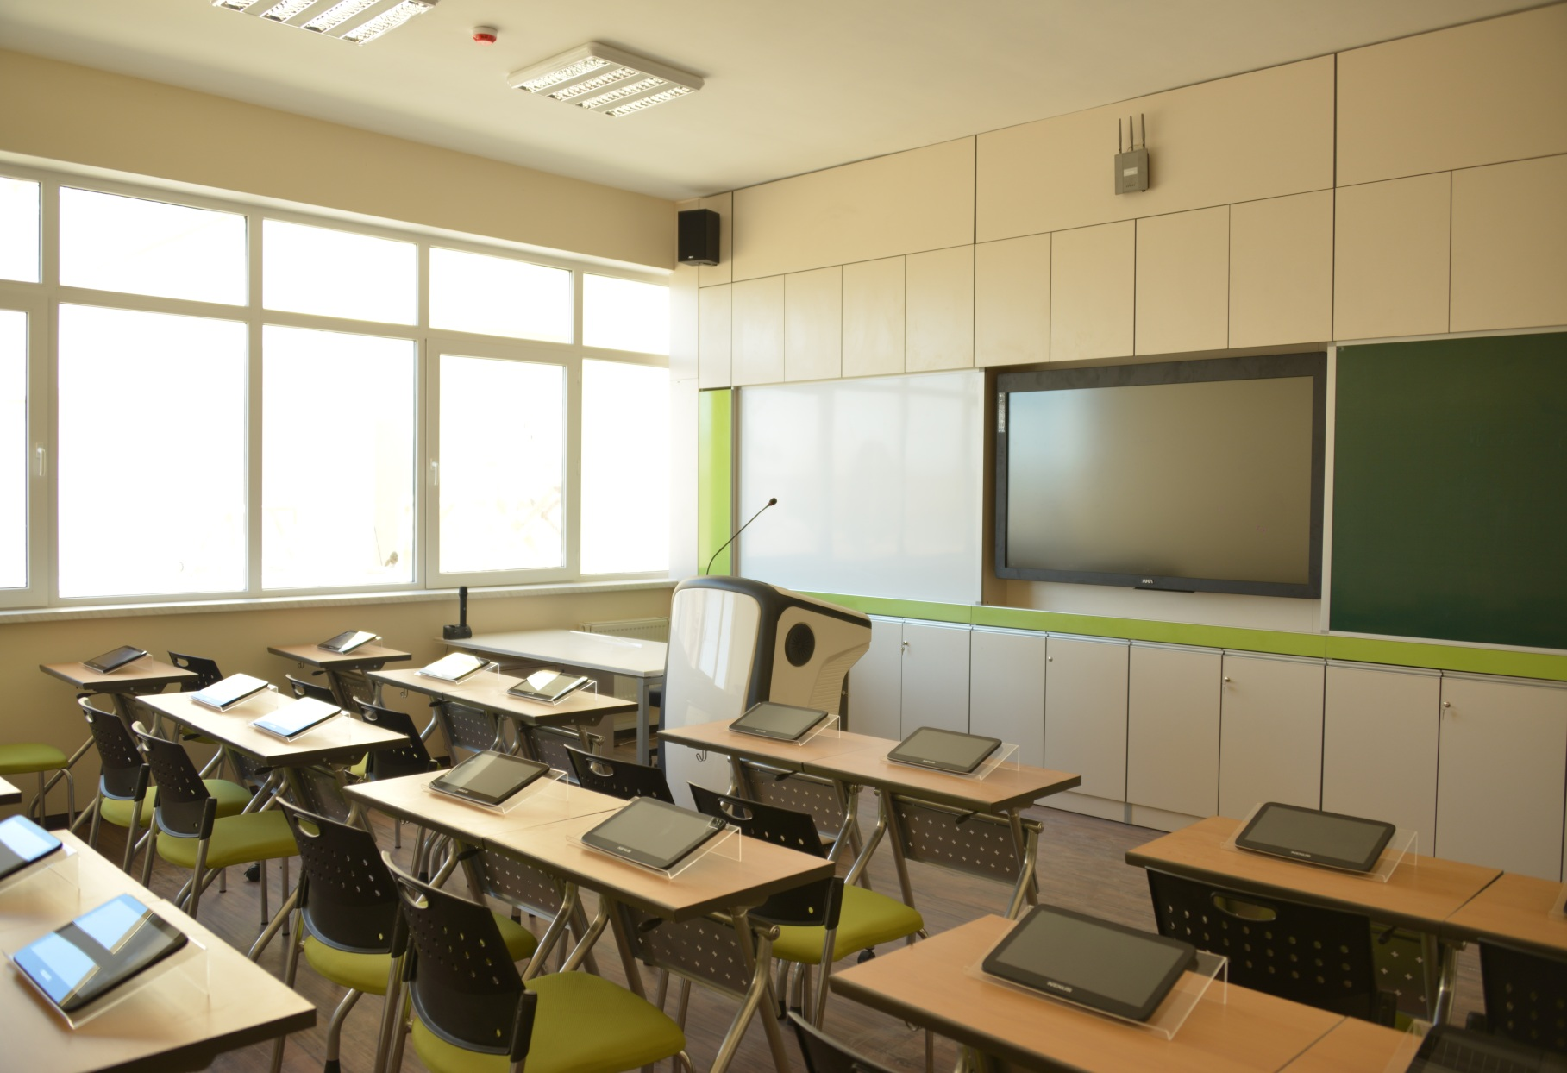
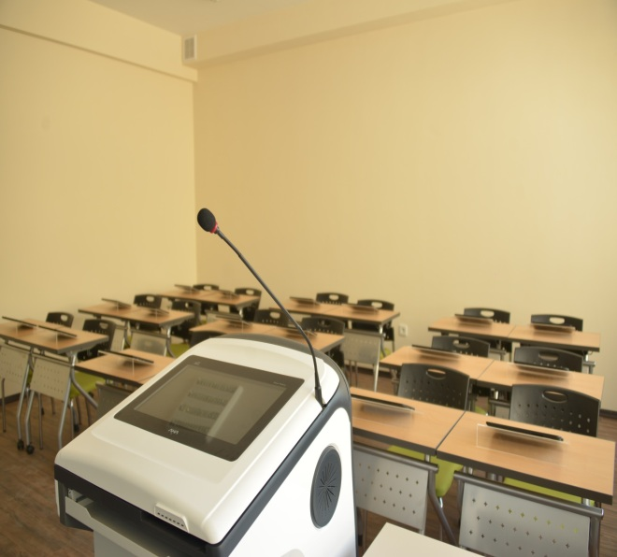
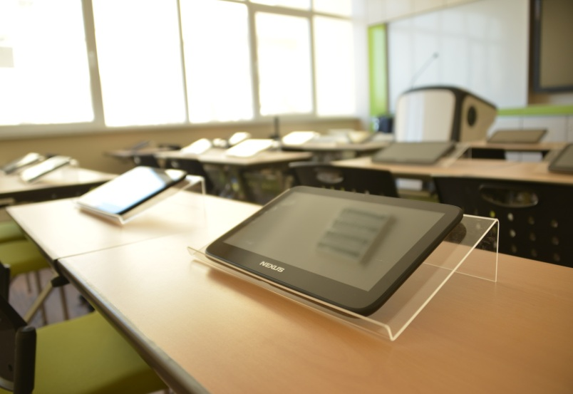
Smart-Class
Система функции дистанционного управления Смарт классной комнаты позволяет учителю преподавать удаленно, а ученикам виртуально участвовать на уроках.
История успешного сотрудничества, перспективы развития и взгляд в будущее.

Slide 9
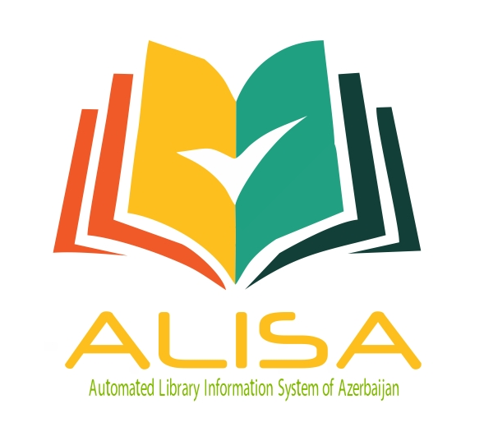
ALİSA – Единая Централизованная библиотечная система
Единая Централизованная библиотечная система условно состоит из двух частей. Часть открытая для общественности - Единый Централизованный библиотечный административный портал, и часть программного обеспечения предусмотренный для внутреннего использования. Все элементы системы были разработаны на современной платформе Oracle компанией Ультра.
Эта система уже реализовывается в рамках пилотного проекта в центральных библиотах трех районов города Баку.
История успешного сотрудничества, перспективы развития и взгляд в будущее.

Slide 10




Elektron İmza:
E- Signature

Slide 11
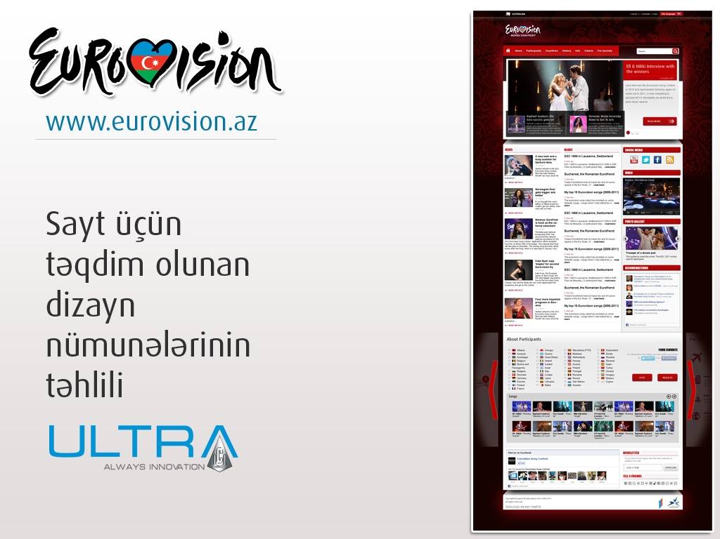
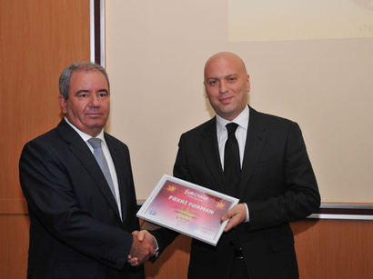

Slide 12

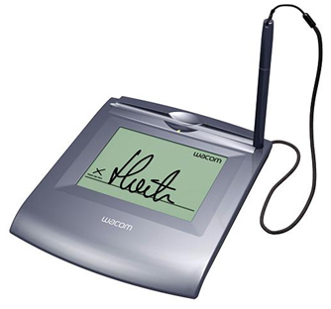



Крупные интеграционные решения
Электронный нотариат
Электронное страхование

Slide 13
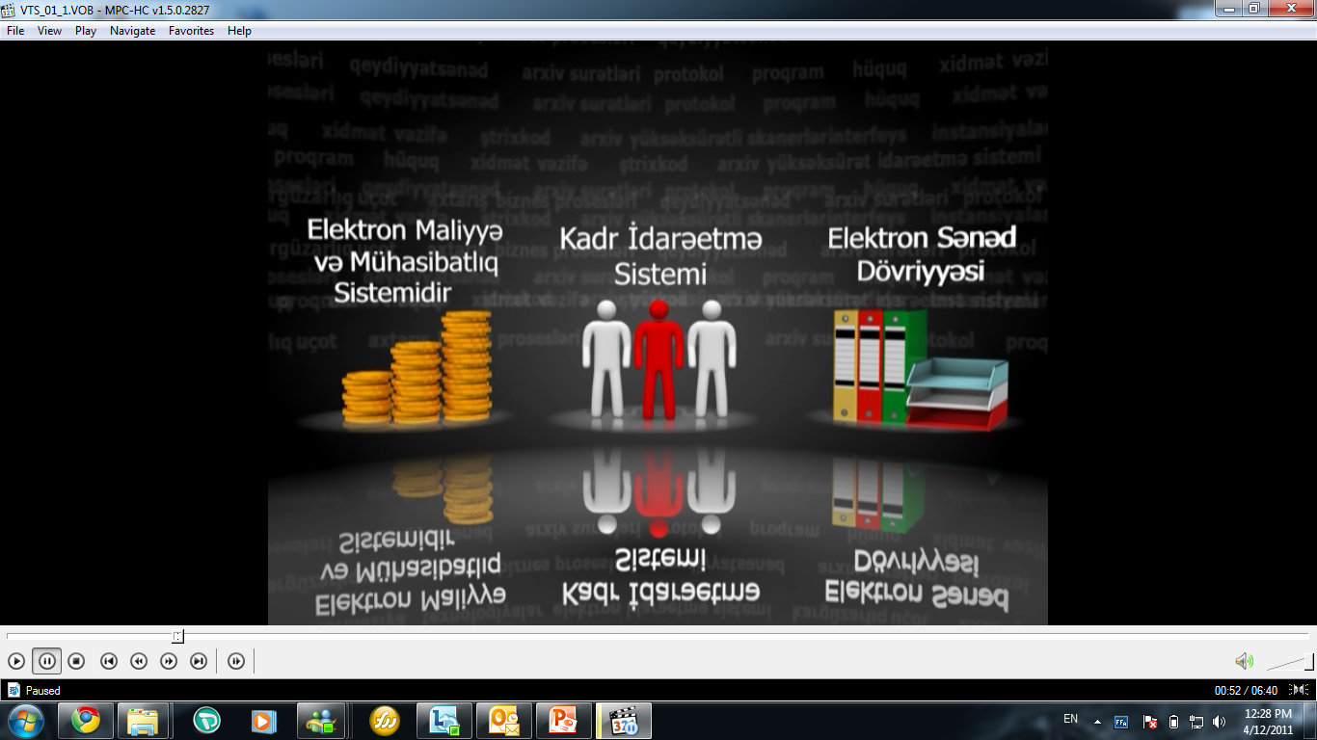




Электронный документооборот
Министерство связи и ИТ
Мин. Эконом развития
Мин. Финансов
Отдел информатизации
Образования , Мин.Обр
Фонд Гейдара Алиева

Slide 14

Центры обработки данных
Единственный в регионе статус "Data Center Design Awareness"

Slide 15
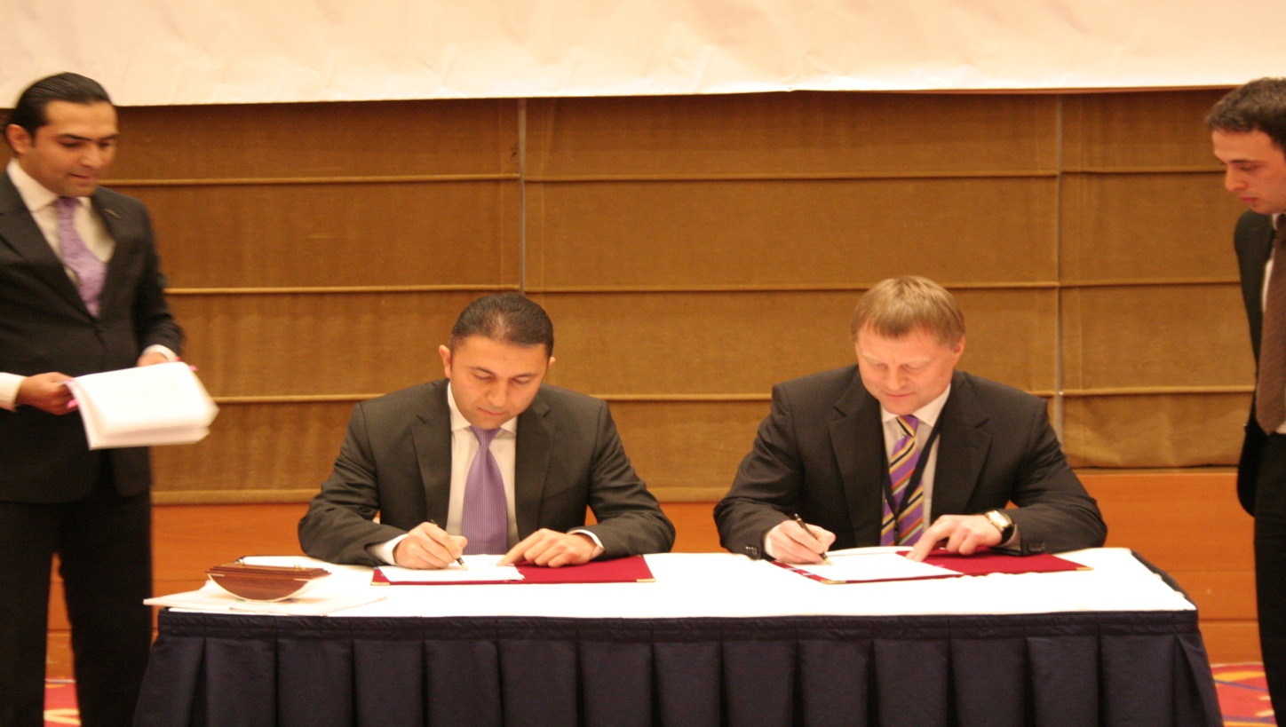
12 февраля 2010 году между компаниями «ST Group» и ULTRA было подписано соглашение о партнерстве с целью поставки в Азербайджан информационных технологий для банковского сектора. Партнерское соглашение с «ST Group» стало первым шагом в реализации комплексной программы взаимодействий.Ииеется уникальный опыт адаптации и внедрения решений белорусских разработчиков на нашем рынке, в первую очередь, в Центральном банке Азербайджана. Наличие надежных партнерских отношений с белорусскими компаниями совпадает с нашим стратегическим планом развития компании и существенно облегчает выход на рынки Восточной Европы.
История успешного сотрудничества, перспективы развития и взгляд в будущее.

Slide 16
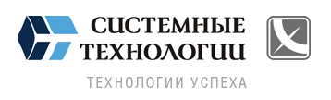

Holding «ST Group»оказывает полный спектр услуг по автоматизации бизнес-процессов в различных отраслях экономики: в банковском деле, на производстве, в страховых и лизинговых компаниях. Это включает в себя не только разработку программного обеспечения, но также его адаптацию к конкретным условиям, сопровождение в течение всего периода эксплуатации, услуги по ИТ-аутсорсингу, а также поставку программного обеспечения мировых производителей, необходимого для устойчивого функционирования информационных систем.
История успешного сотрудничества, перспективы развития и взгляд в будущее.

Slide 17





Центральный банк
Азербайджанской Республики
История успешного сотрудничества, перспективы развития и взгляд в будущее.

Slide 18
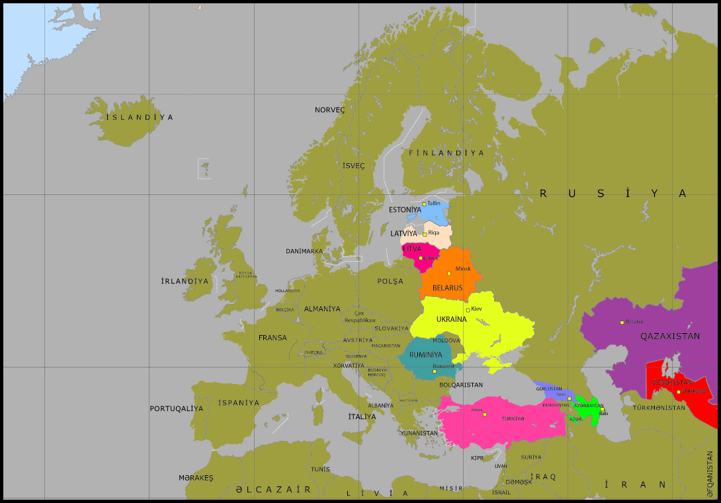
Extending Geography since 2007

Slide 19
Спасибо за Внимание!

